Slide 1
Valodas tehnoloģiju projekti
Jānis Ziediņš
Projekta vadītājs
2019.gada 1.novembris, Rīgā

Slide 2
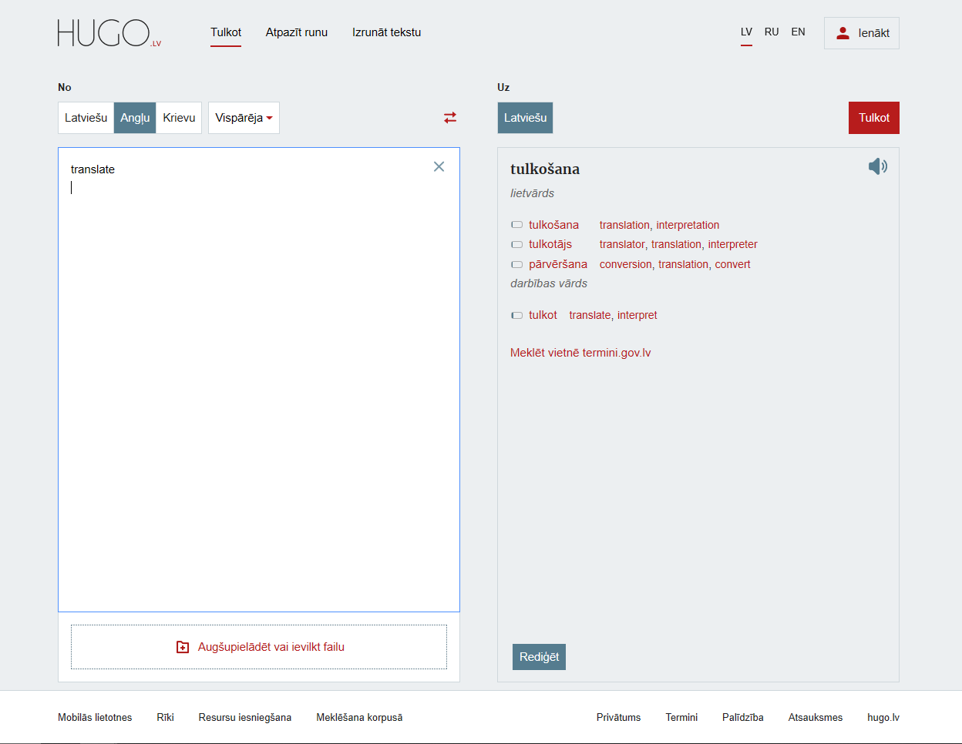

Slide 3

Projekts «Mašīntulkošana»
ERAF finansēts projekts, izmaksas 2M€
Tehnoloģiju partneris: Tilde
Projekta partneri: Valsts valodas centrs, Latviešu valodas aģentūra, Tiesu administrācija, Pilsonības un migrācijas lietu pārvalde, Latvijas Zinātņu akadēmija

Slide 4
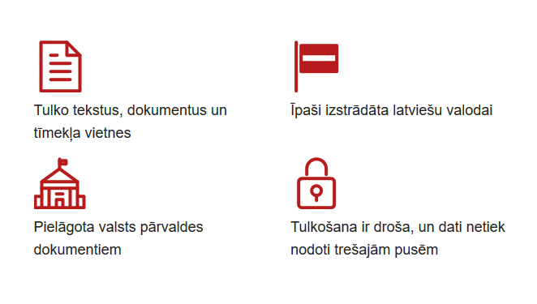
Ieguvumi

Slide 5
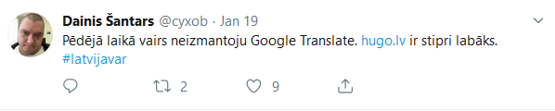
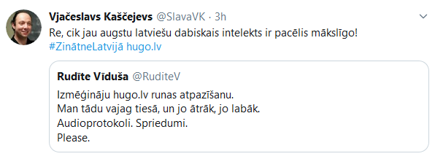
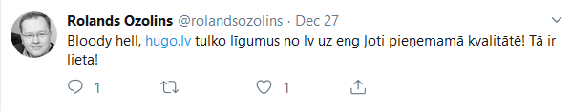
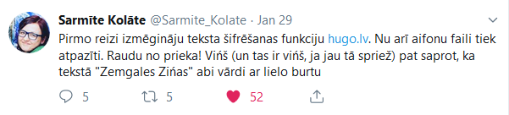
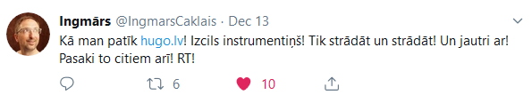
Pozitīvas atsauksmes

Slide 6
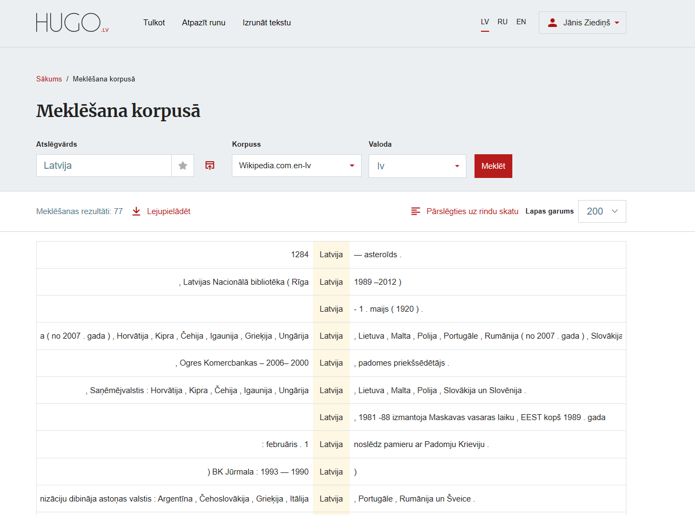

Slide 7
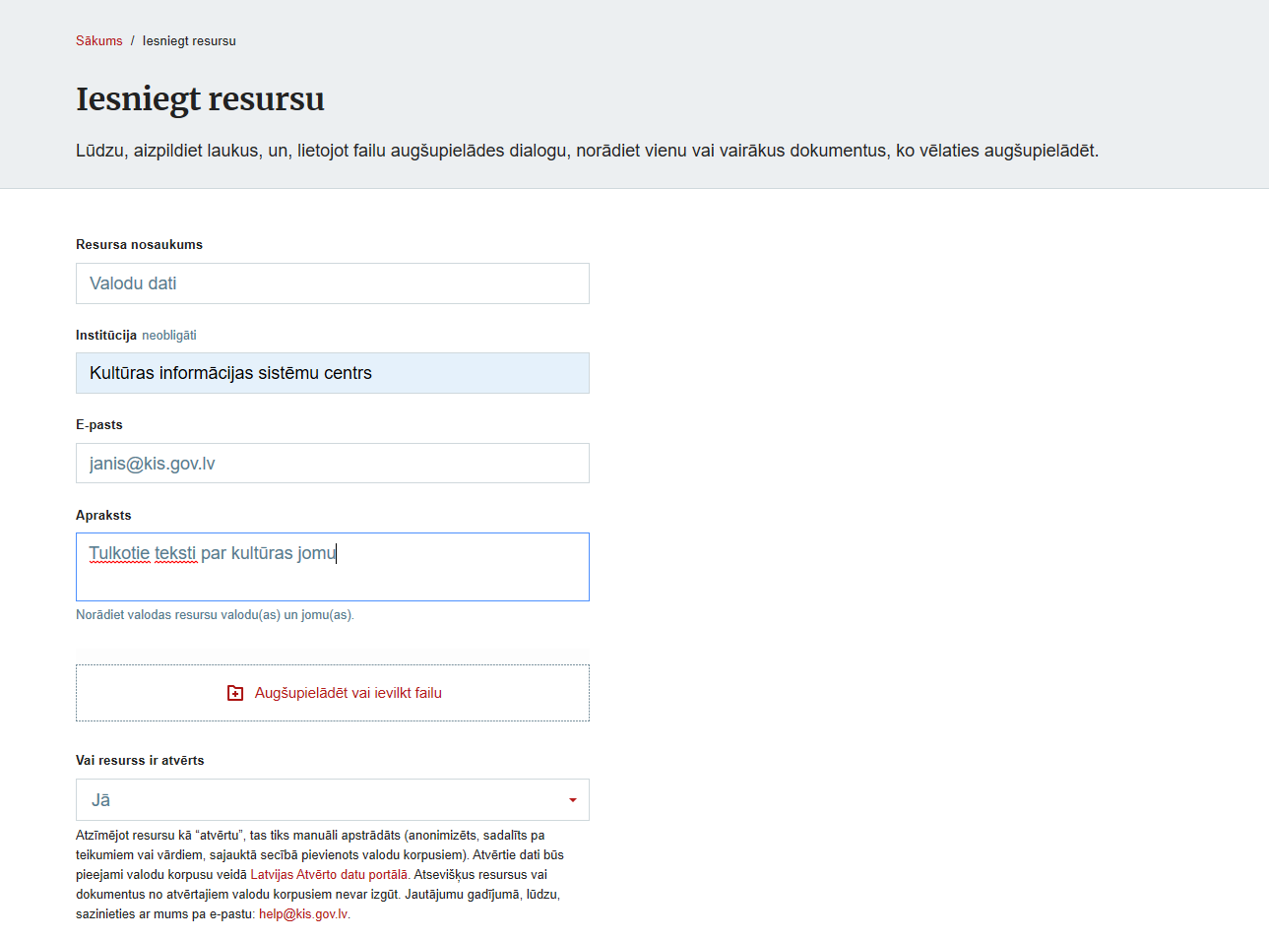

Slide 8
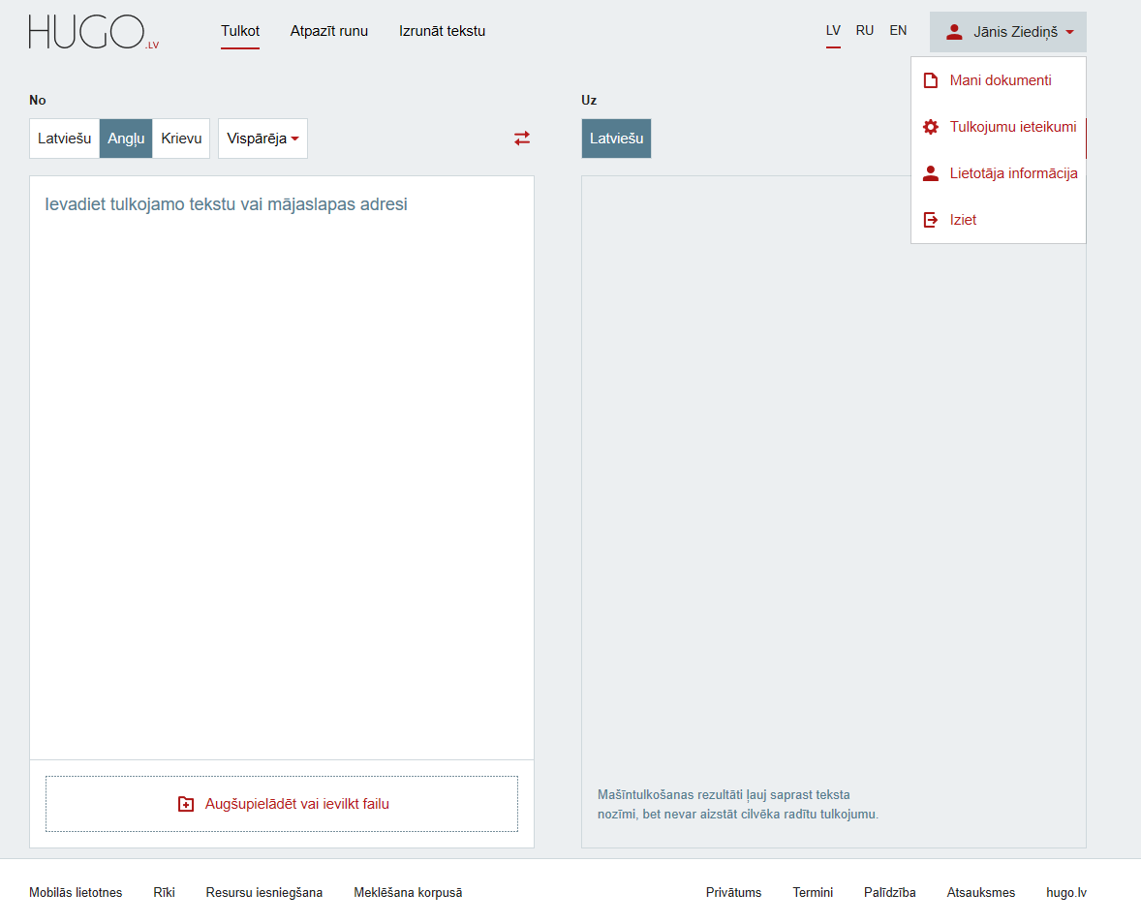

Slide 9
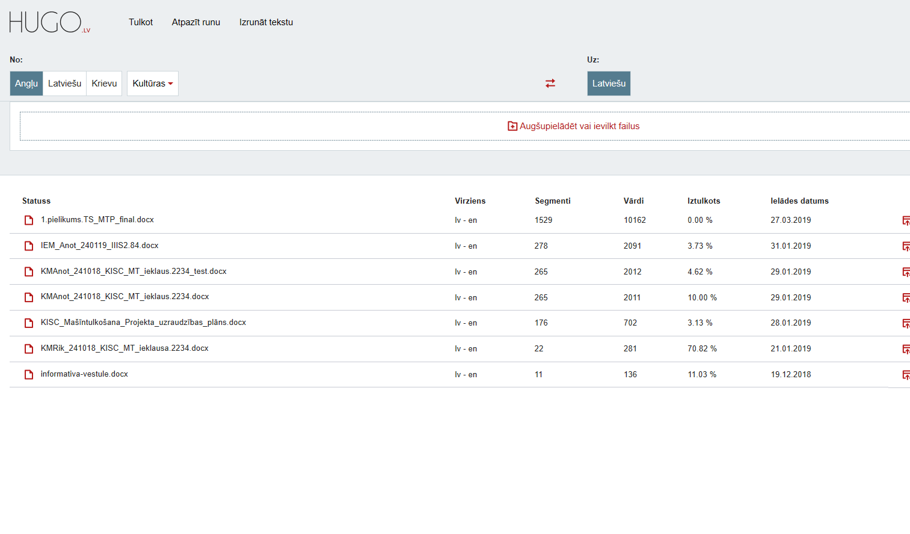

Slide 10
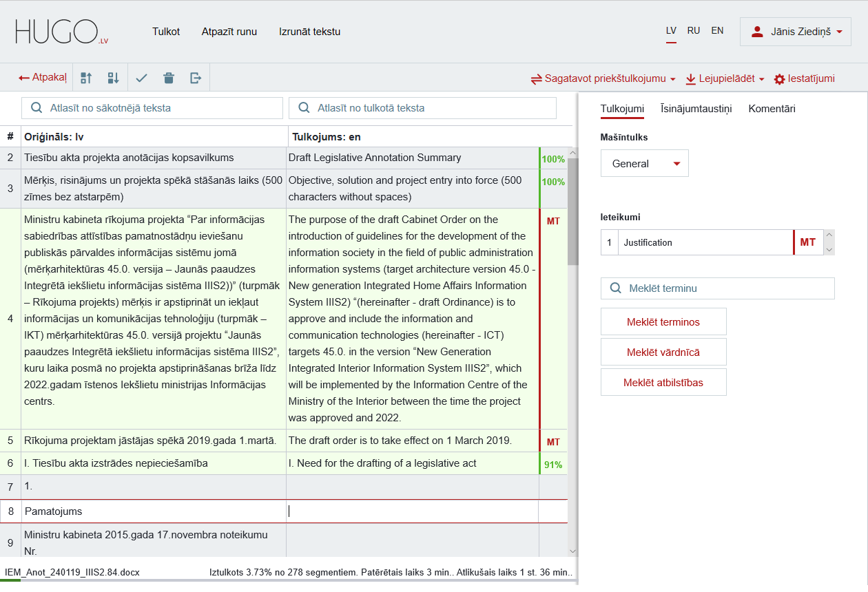

Slide 11
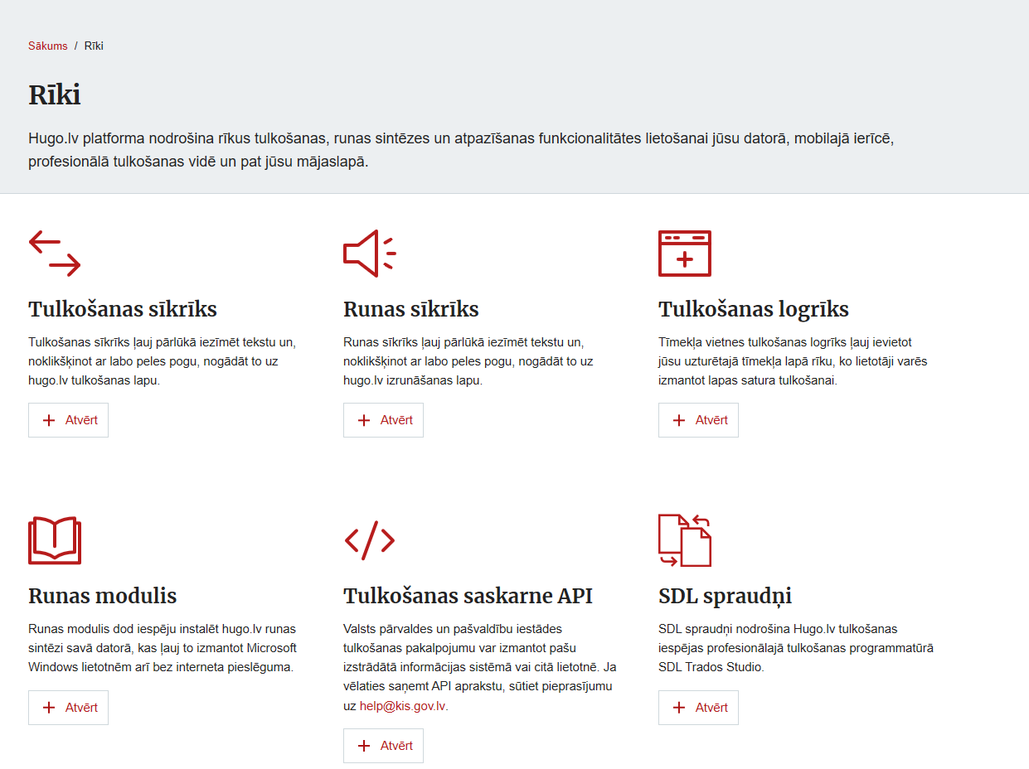

Slide 12
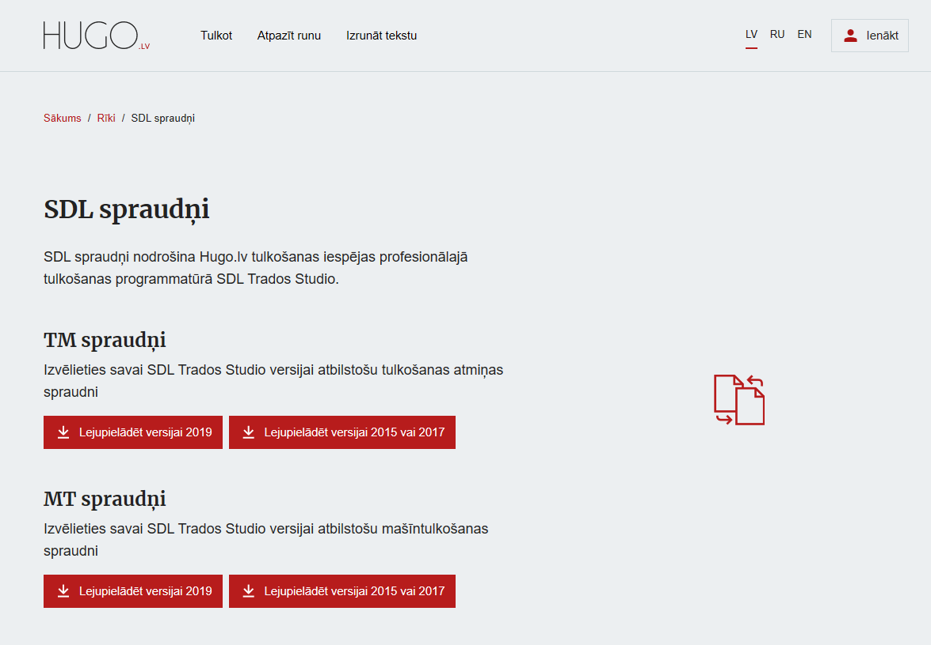

Slide 13
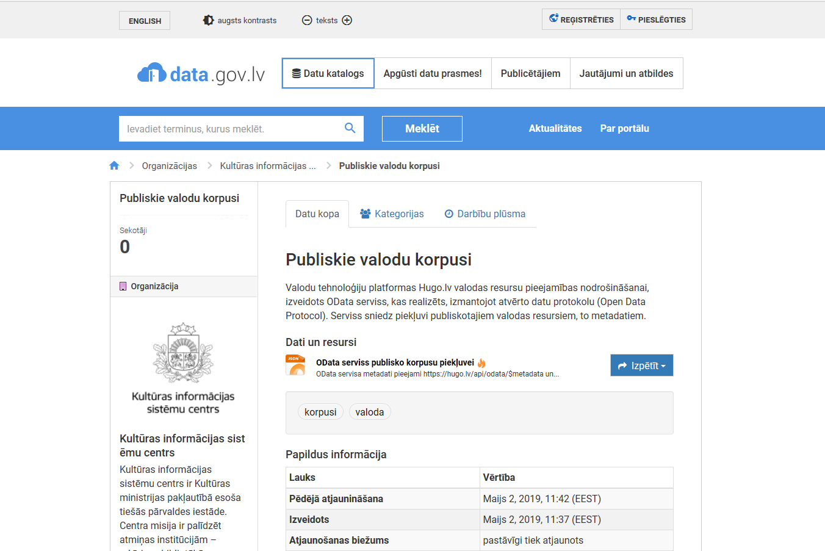

Slide 14
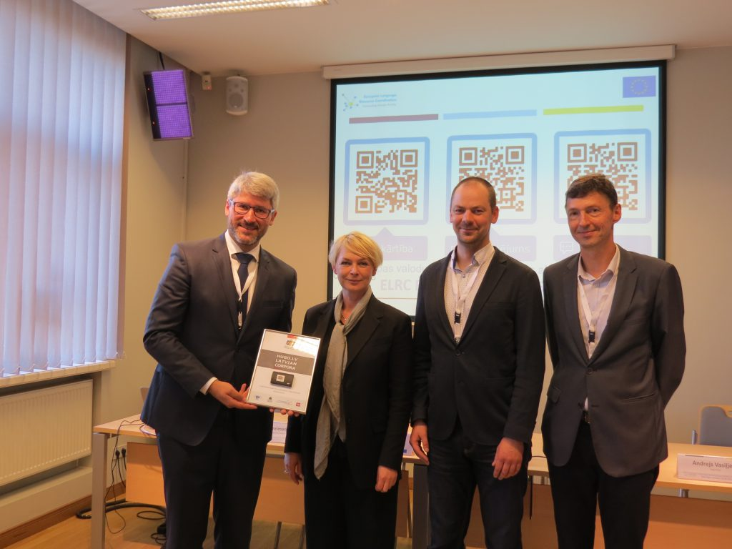

Slide 15
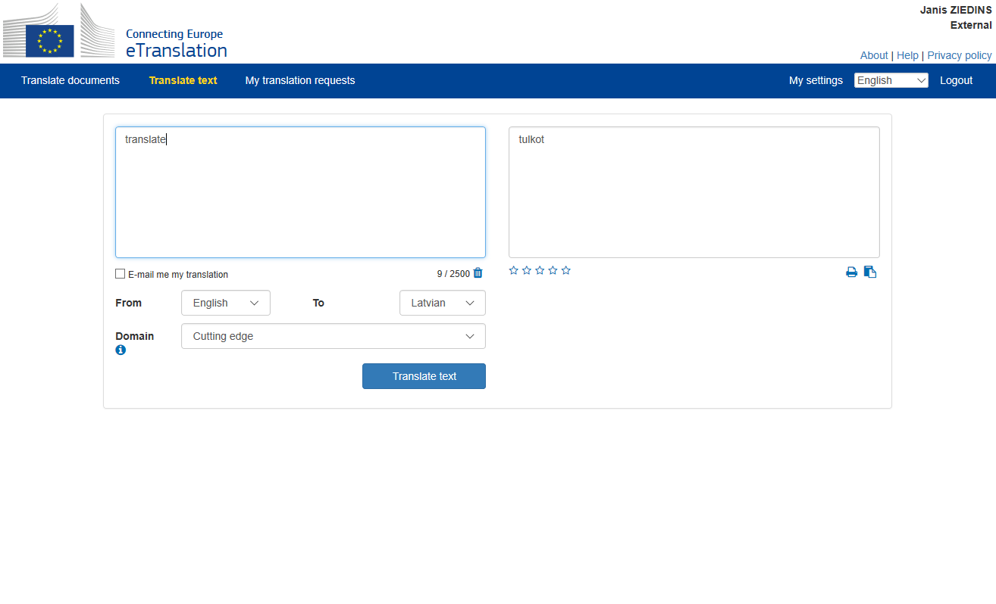

Slide 16
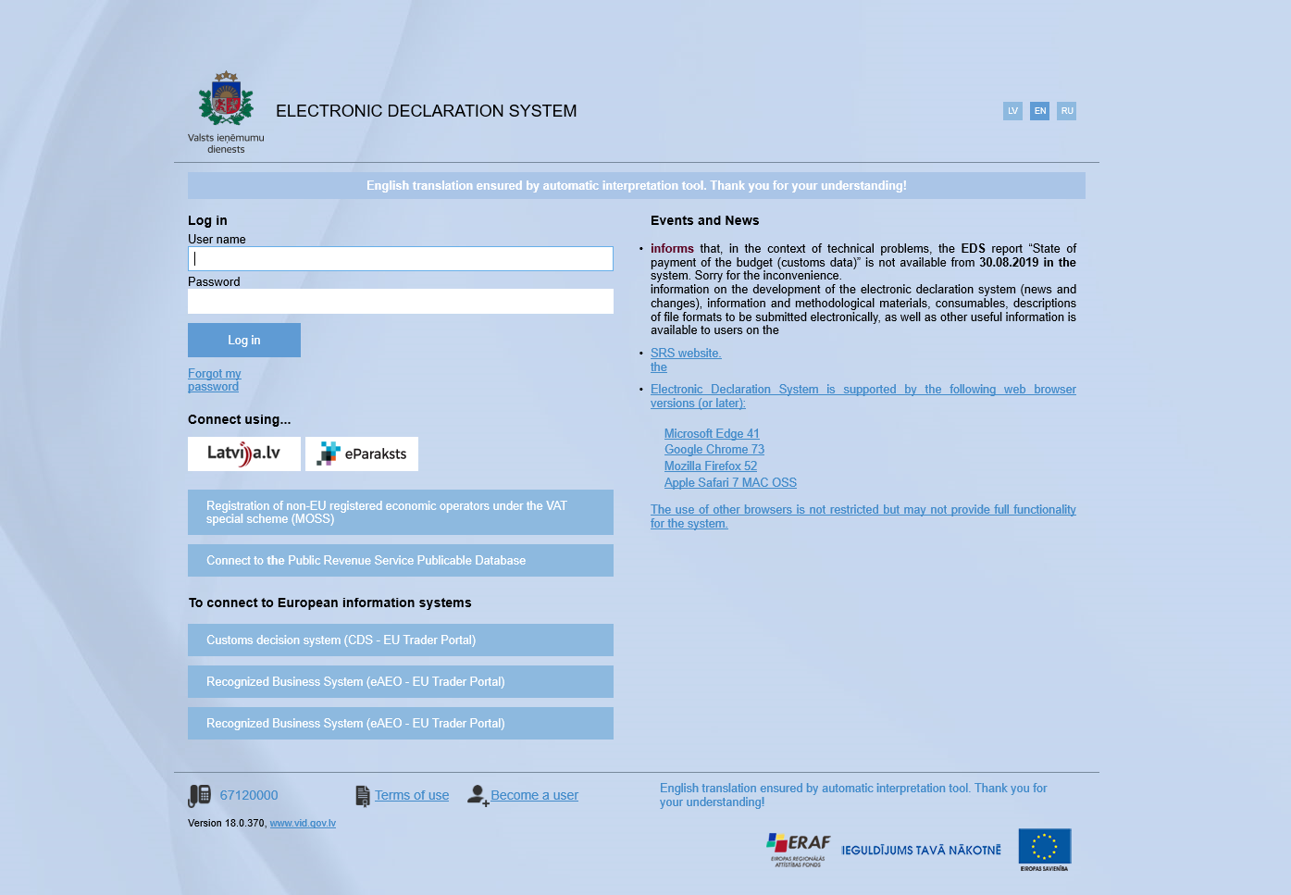

Slide 17
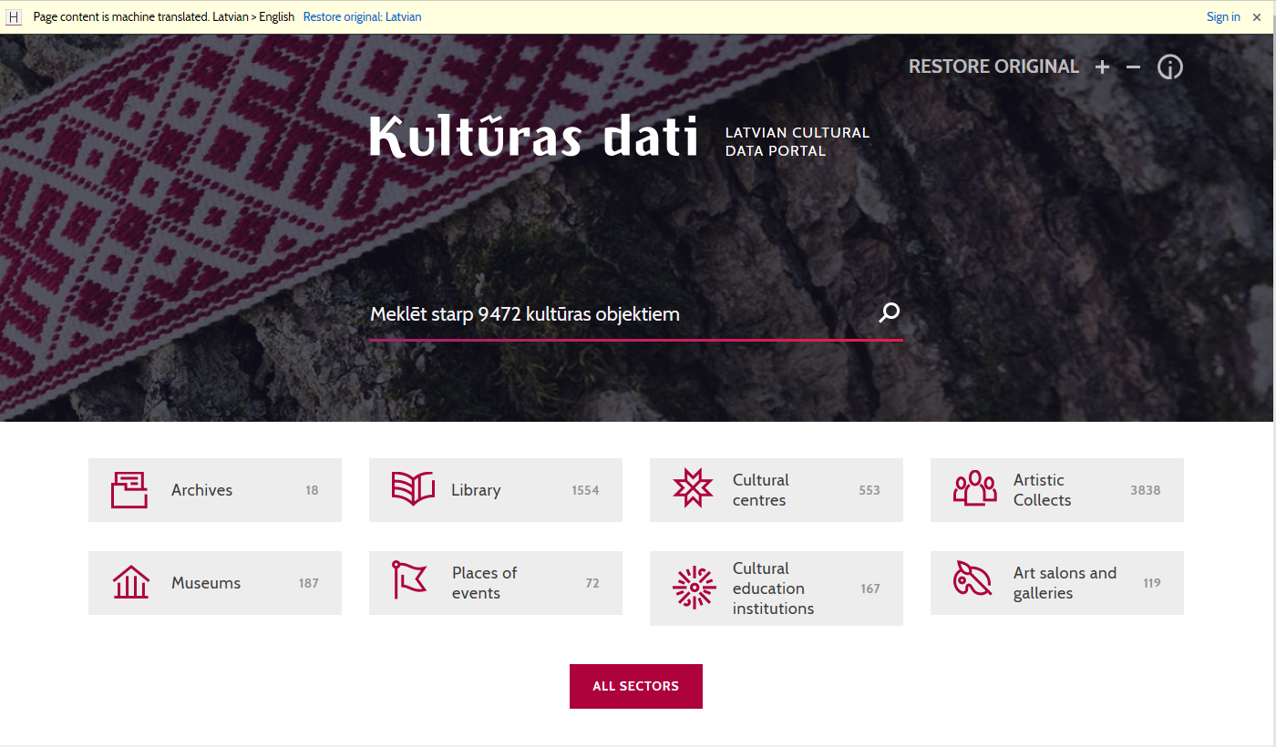

Slide 18
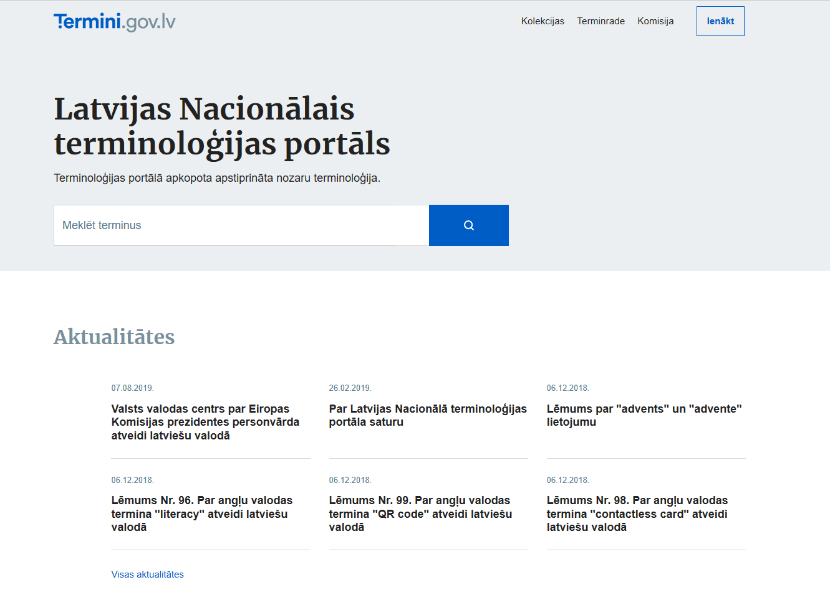

Slide 19
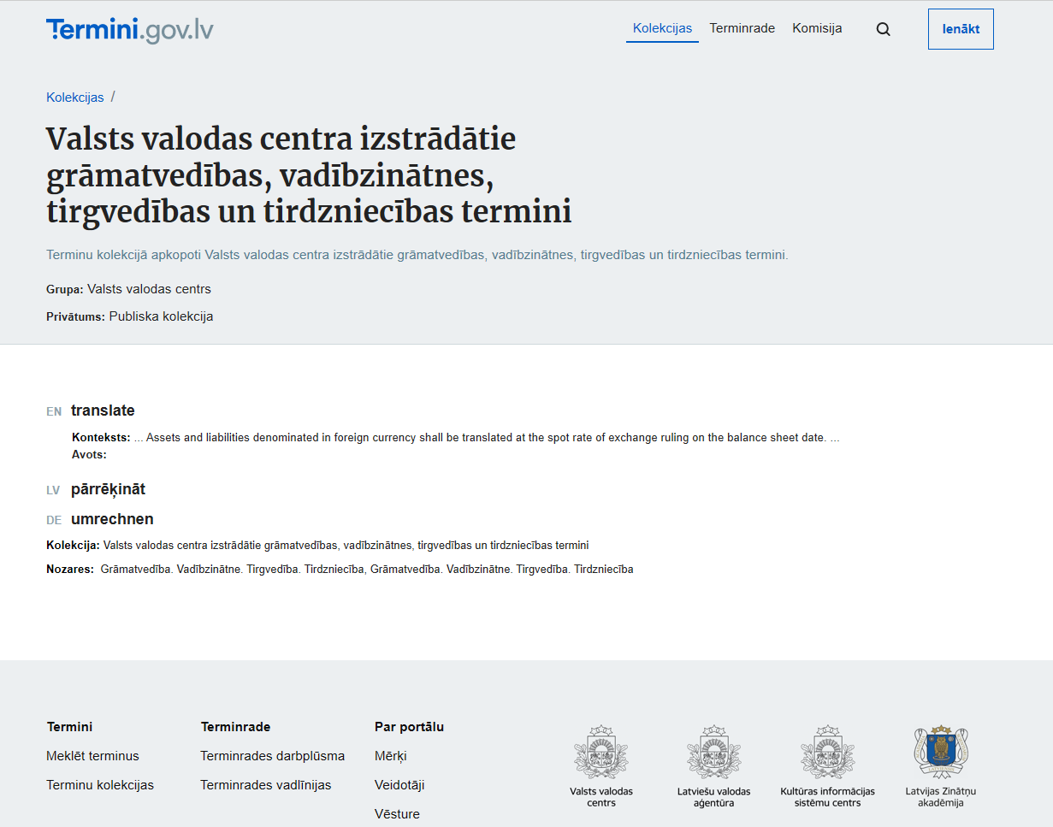

Slide 20
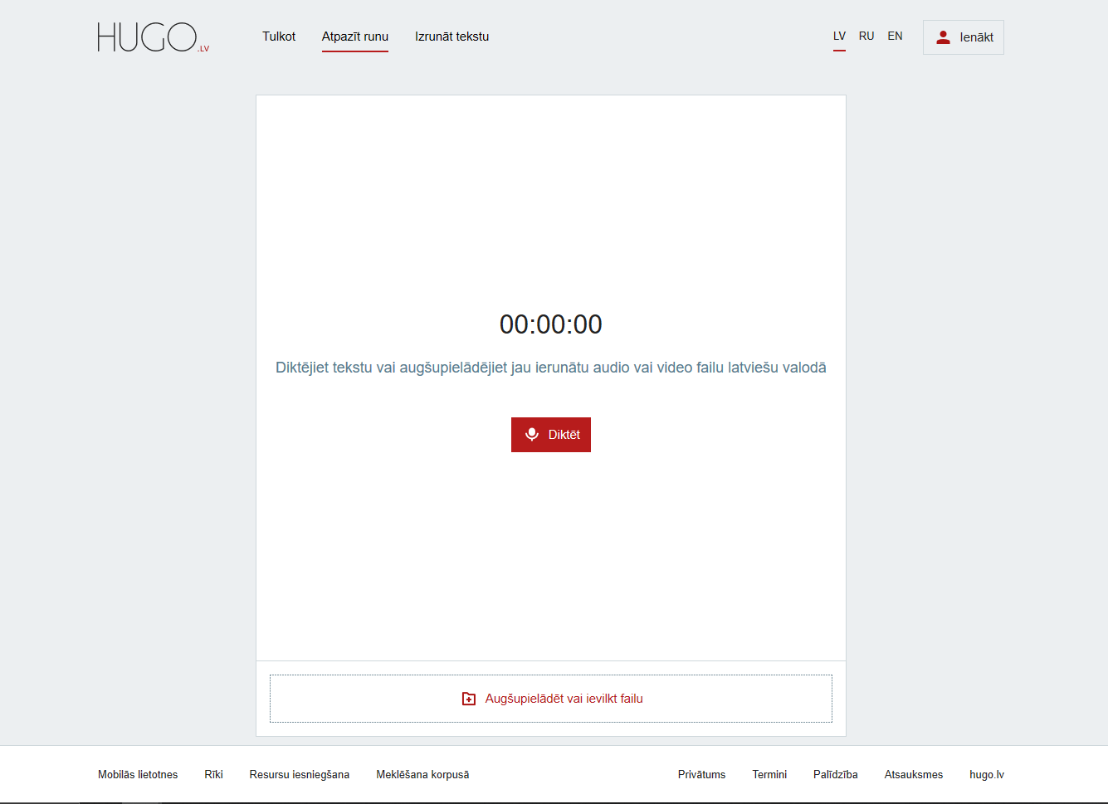

Slide 21
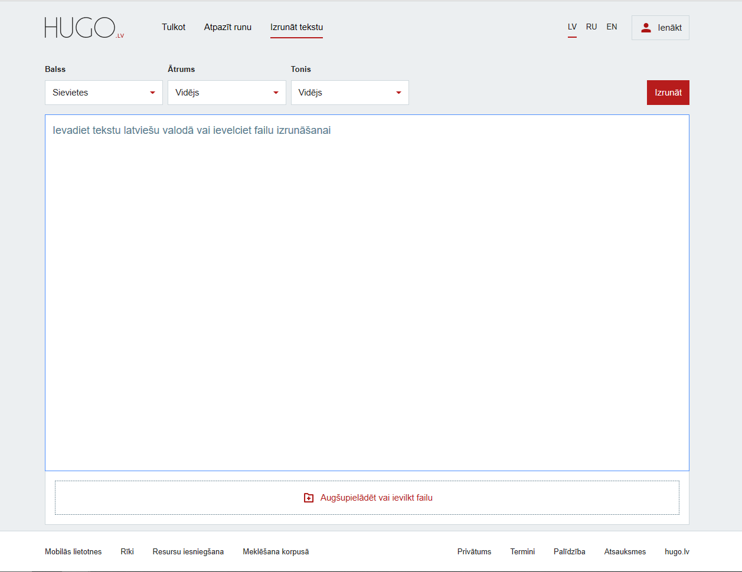

Slide 22
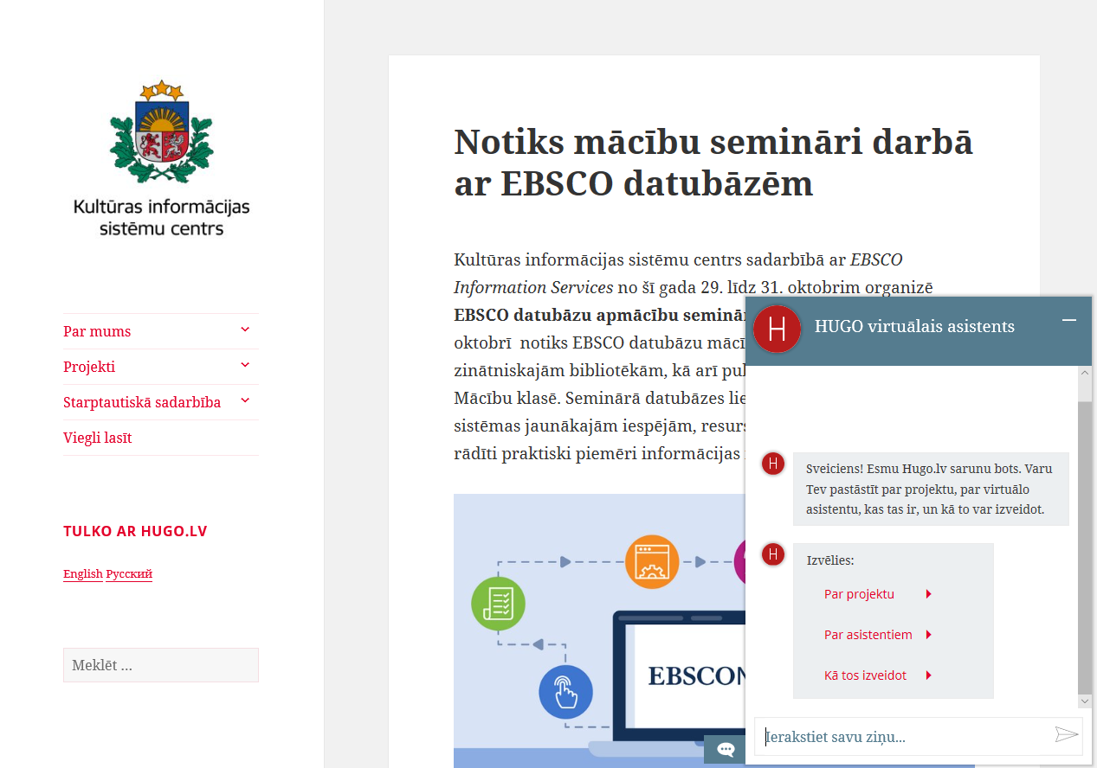

Slide 23
Paldies par uzmanību!
Jānis Ziediņš
janis.ziedins@kis.gov.lv
67844889
www.kis.gov.lv

